Slide 1

AirClaim AI
2026
¿Alguna vez has viajado y no han salido las cosas como esperabas?

Slide 2
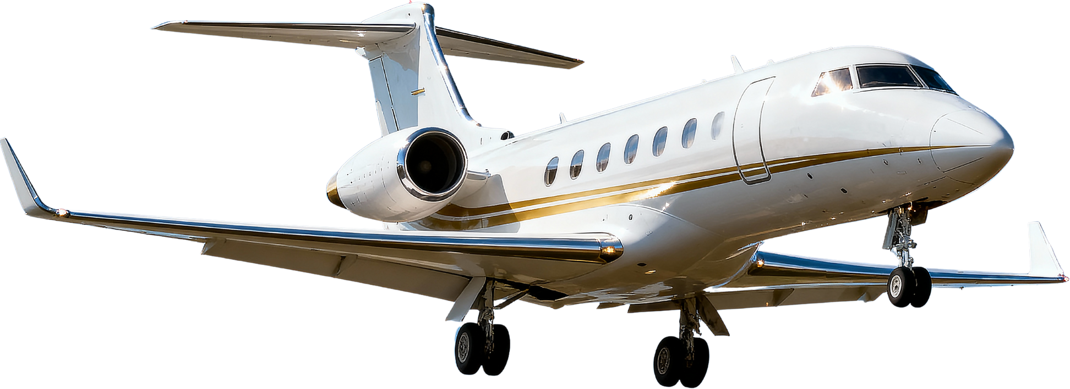
Borcelle Aviation
Plane
2026
Template Presentation
AirClaim AI
La plataforma de reclamaciones aéreas automatizadas y en tiempo real

Slide 3
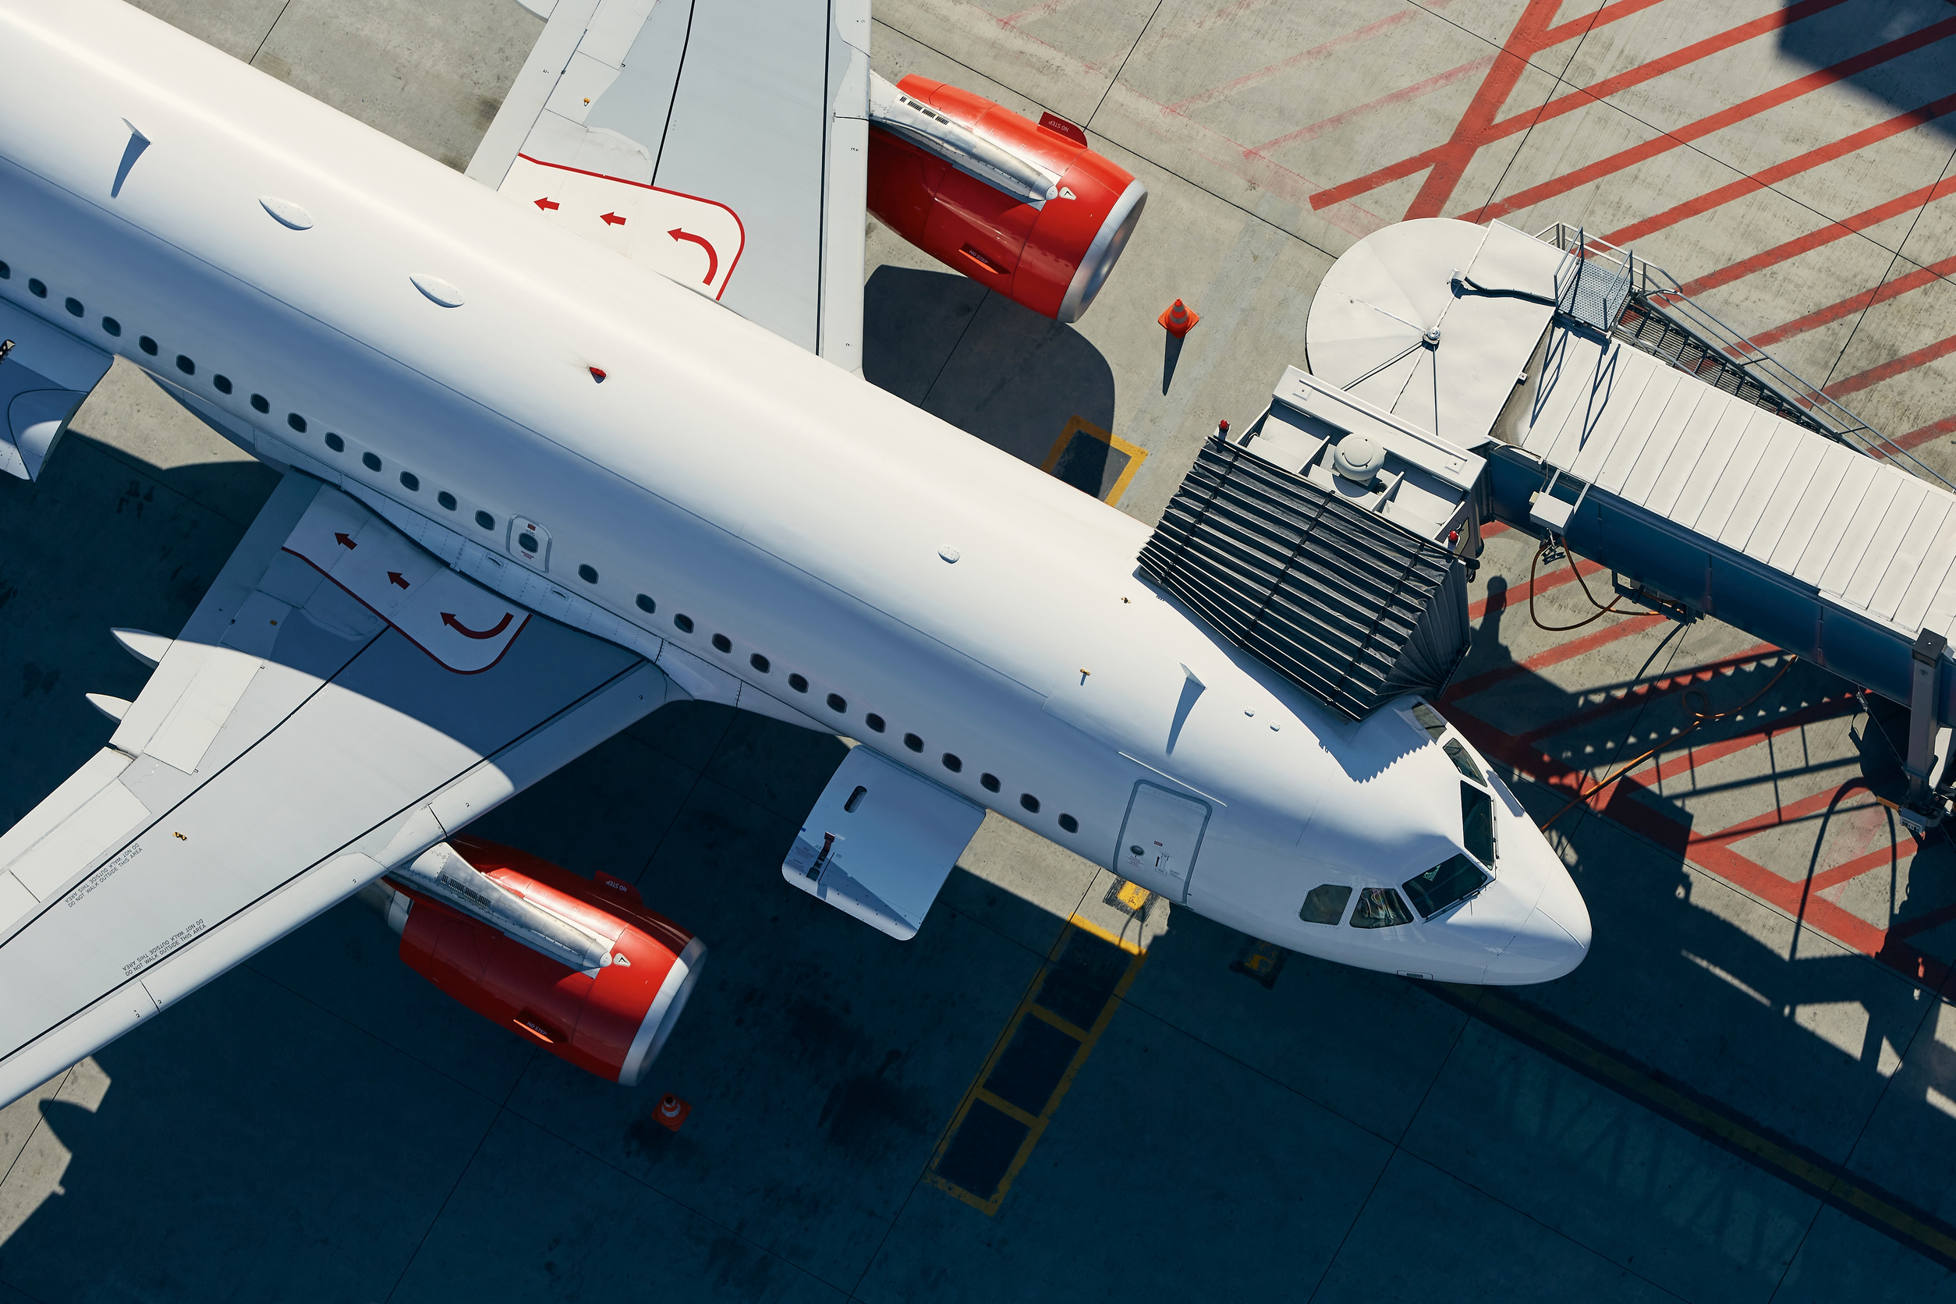
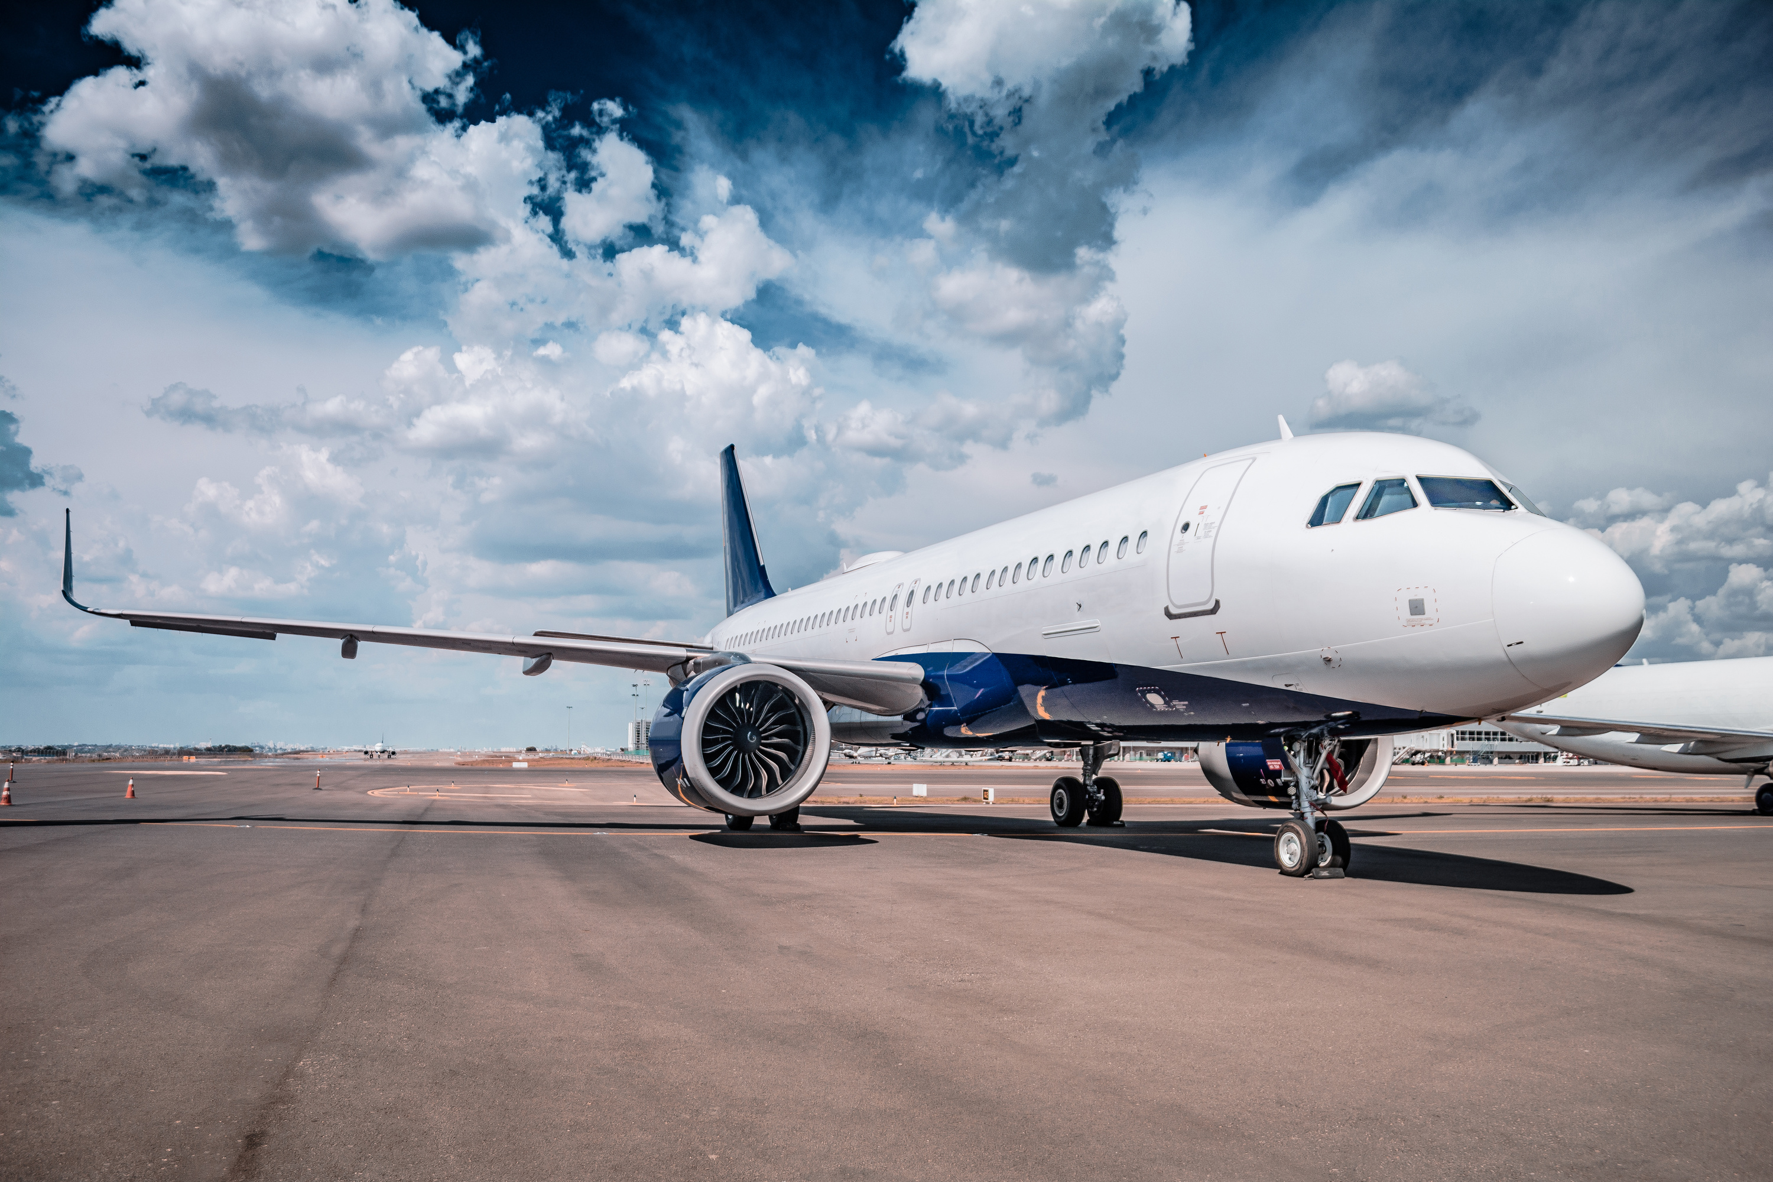
AirClaim AI
2026
El problema, EXISTE
Procesos manuales
Revisión humana.
Altos costes operativos
Equipos dedicados a tareas repetitivas.
Volumen documental masivo
Documentos sin estructura digital.
Tiempos de respuesta largos
Semanas o meses en reclamaciones que podrian automatizarse.

Slide 4
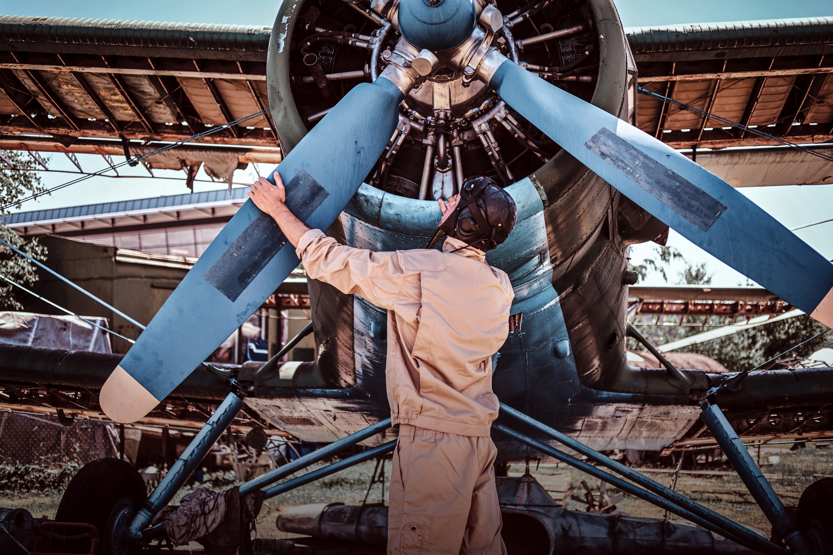
AirClaim AI
2026
¿Quién sufre este problema?
INEFICIENCIA OPERATIVA
Claim Companies
Despachos legales
Gestionan miles de reclamaciones.
Equipos sobrecargados.
Especializados en espacio aéreo, pierden tiempo en tareas administrativas.
Aerolíneas
Agencias online
Millones de reclamaciones sin herramientas de gestión efectivas.
Intermediarios con alta presión de servicio al cliente.

Slide 5
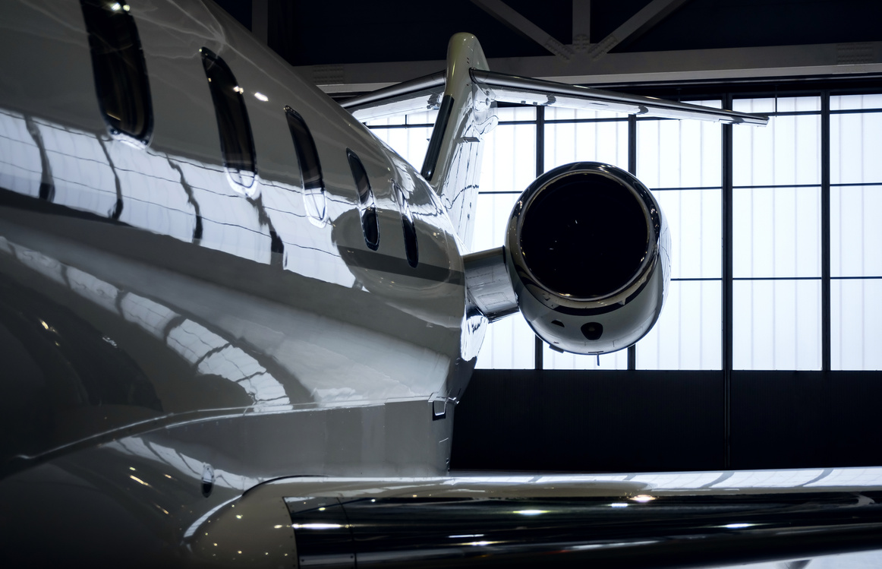
AirClaim AI
2026
No busques más, AirClaim es la solución
Una plataforma integral que combina lectura de documentos, IA conversacional y gestión inteligente para automatizar el ciclo completo de reclamaciones aéreas.​
Gestión
OCR
Intake y seguimiento automático​.
Extracción inteligente dedatos​.
IA Conversacional​
Conversaciones profesionales.

Slide 6
AirClaim AI
2026
Propuesta de valor
La plataforma escala sin coste marginal significativo: más reclamaciones no implican más personal.
CENTRALIZACIÓN | Todo el conocimiento documental y legal en unúnico sistema, accesible y actualizable en tiempo real. | 100%
REDUCCIÓN DE COSTES | Menos intervención manual y procesosautomatizados que reducen drásticamente el coste operativo por reclamación. | 40-60%
DISPONIBILIDAD TOTAL | La IA conversacional atiende a pasajeros ygestiona consultas en cualquier momento, sinhorarios ni esperas. | 24/7

Slide 7
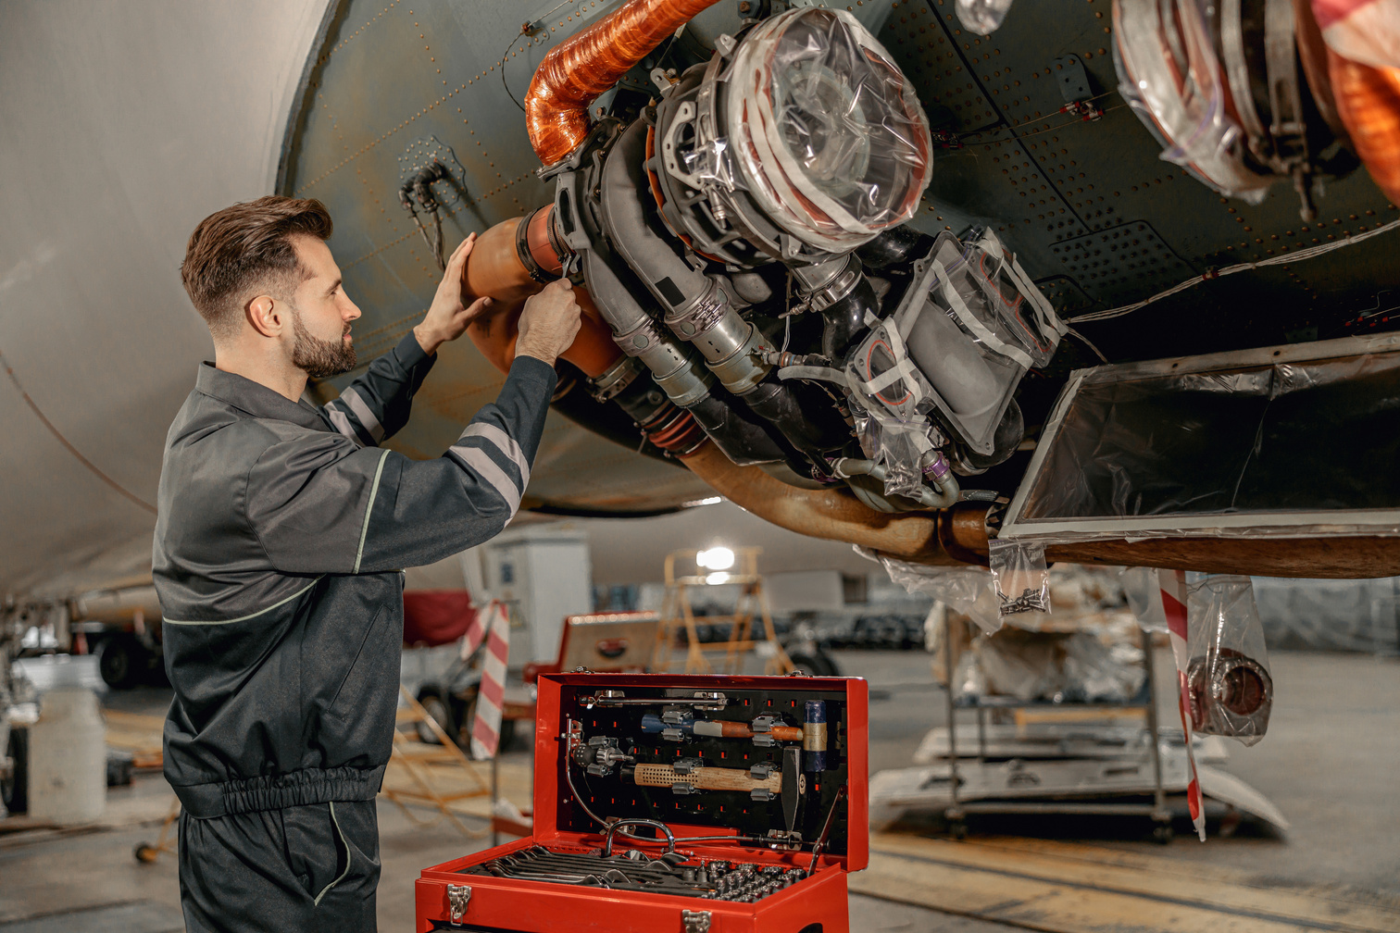
AirClaim AI
2026
La diferencia
OCR automático especializado
¿Como se construye AirClaim AI?
Extracción precisa de datos de billetes, facturas y formularios regulatorios sin configuraciónmanual.​
RAG Documental
Recuperación aumentada de conocimiento legal y regulatorio para respuestas precisas yactualizadas.​
Arquitectura Cloud Nativa
Escalable, segura y con disponibilidad garantizada para entornos de alta demanda.​
Chat contextual
Asistente conversacional que comprende el estado de cada reclamación y el historial delpasajero.​

Slide 8
AirClaim AI
2026
Próximos vuelos

Slide 9

Borcelle Aviation
Plane
2026
Template Presentation
Haz volar
tu empresa
Santiago Montoya Hernández
Alejandro Benítez Berná
info@airclaimai.com · + 34 625 567 942

